Slide 1
EVENT DRIVE ARCHITETTURE
STIVEN ALEJANDRO TOCANCHON YUSTES
ESTEBAN DANIEL ALVAREZ
JUAN SEBASTIAN ATENCIO ROMERO

Slide 2

QUE ES?
Captura
Comunicacion
Procesamiento
Permanencia

Slide 3
CARACTERISTICAS
Produccion
Deteccion
Consumo y
Reaccion de eventos

Slide 4


VENTAJAS

Slide 5
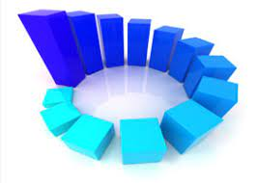
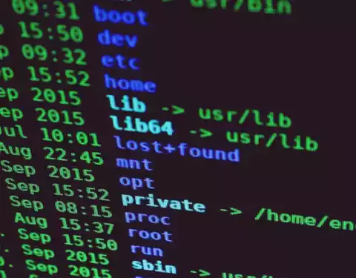
DESVENTAJAS

Slide 6
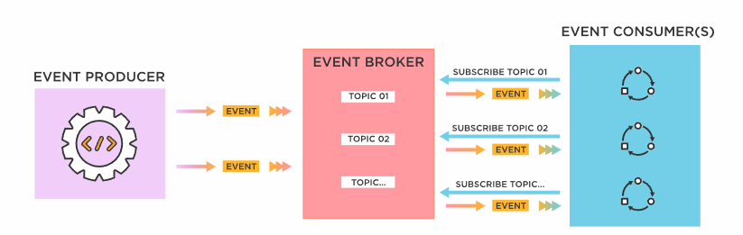
Patrón de arquitectura

Slide 7
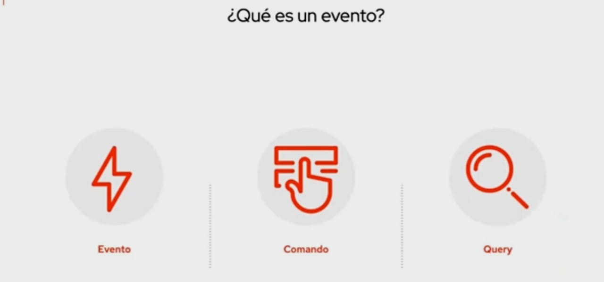

Slide 8
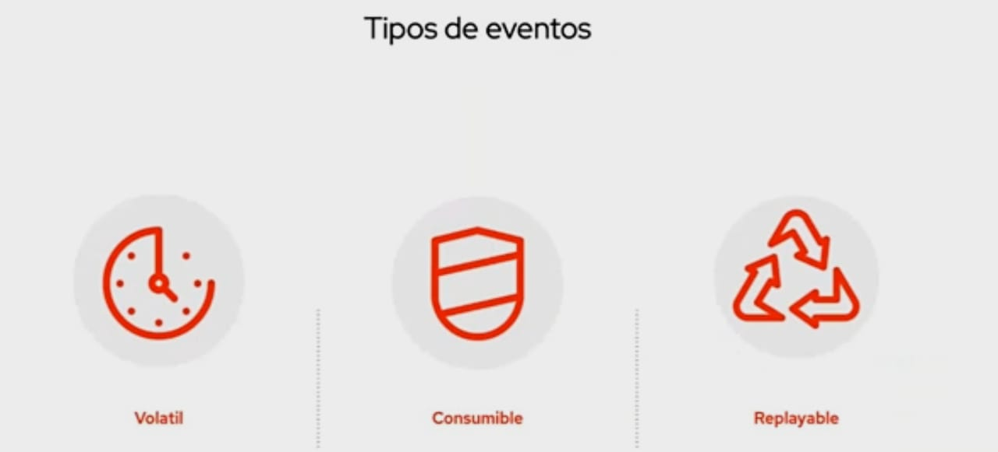

Slide 9
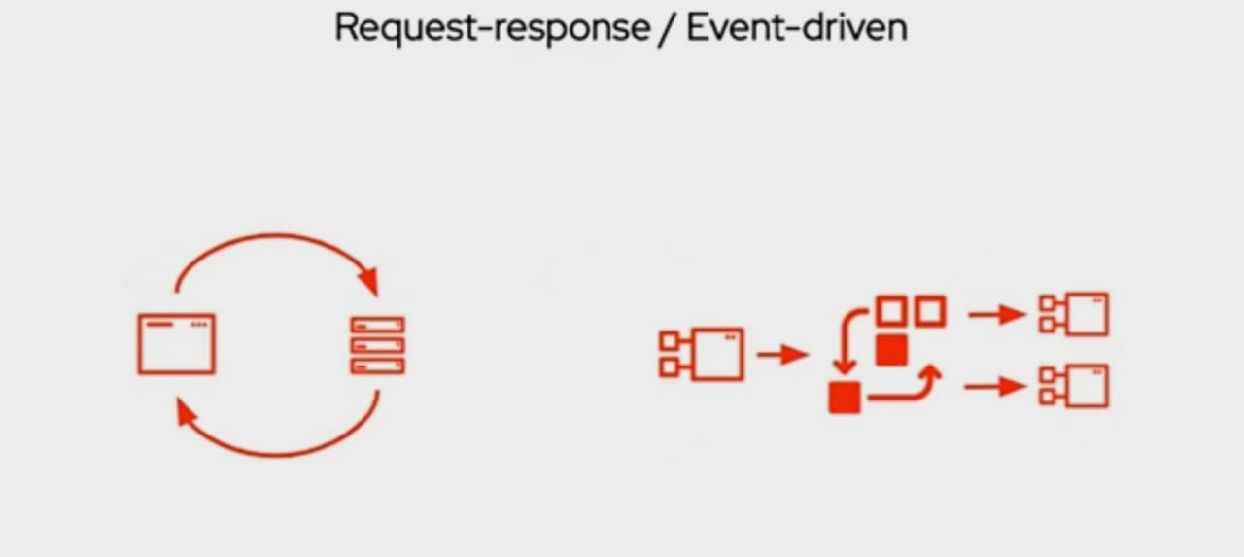

Slide 10
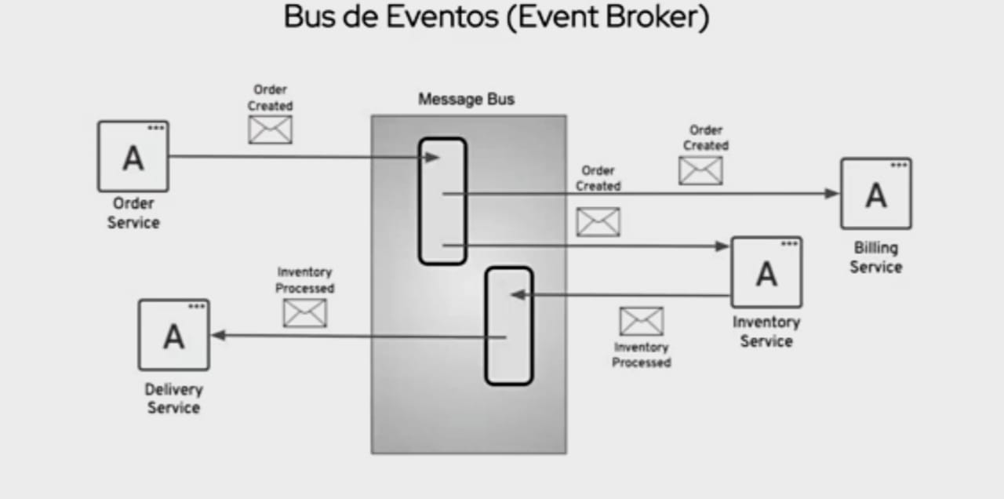

Slide 11
